Slide 1
Welcome to our presentation

Slide 2
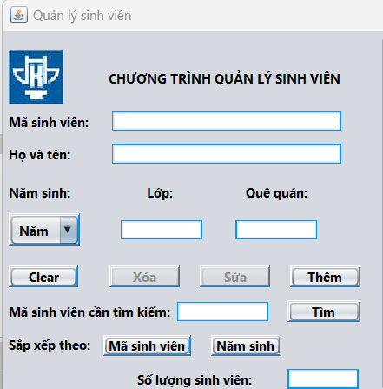
Chương trình quản lý sinh viên

Slide 3

Bài thuyết trình được thực hiện bởi nhóm thành viên:
Phạm Minh Tuấn
Lưu Tuấn Huy
Lương Văn Giang

Slide 4
Bài tập:
Ý tưởng:
- Sử dụng Java Swing xây dựng một chương trình quản lý sinh viên bao gồm nhập, sửa thông tin, xóa sinh viên, sắp xếp sinh viên.
- Sinh viên gồm 5 thông tin: mã sinh viên, họ và tên, năm sinh, quê quán, lớp.

Slide 5
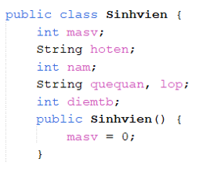
Xây dựng chương trình:
Tạo Class Sinhvien gồm 5 thuộc tính: masv, hoten, nam, quequan, lop.

Slide 6
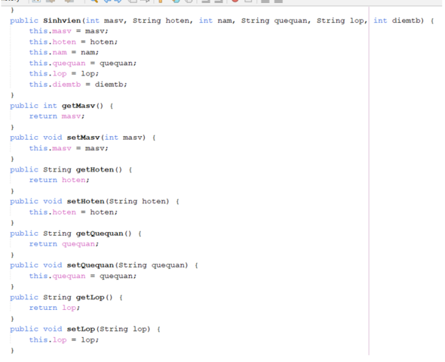
Xây dựng phương thức khởi tạo, set & get:

Slide 7
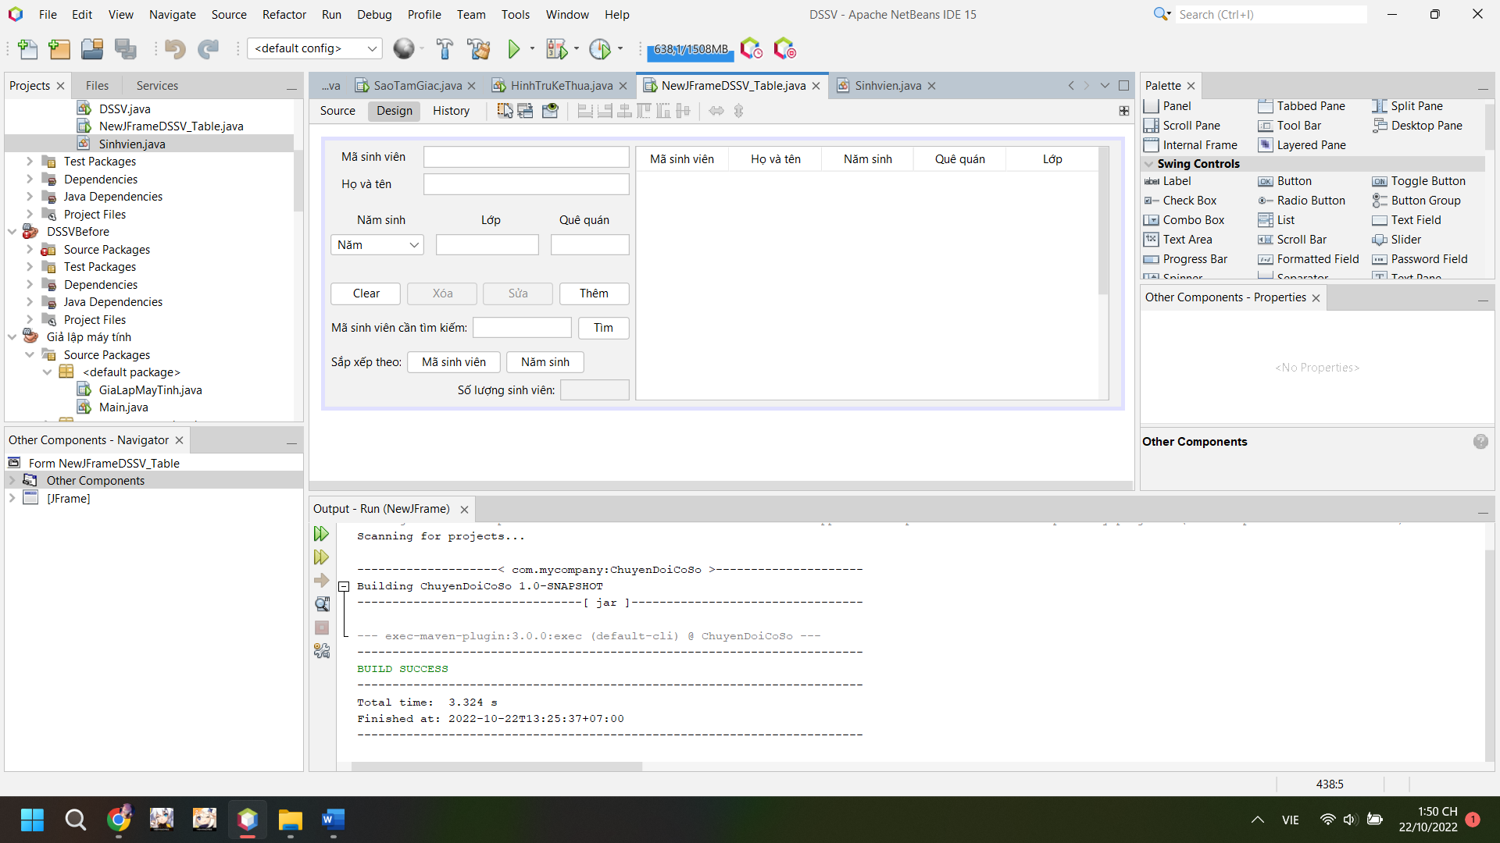
Xây dựng JFrame:
Design ban đầu:

Slide 8
Cụ thể
- Sử dụng TextField tạo các ô nhập vào các giá trị: Mã sinh viên, Họ tên, Lớp, Quê quán, Mã sinh viên cần tìm.
- Sử dụng ComboBox cho Năm sinh (đặt các giá trị lựa chọn từ năm 1996 tới 2010).
- Thêm các nút Tìm kiếm, Sắp xếp, Nhập, Xóa, Sửa, Thêm.
- Cài đặt thuộc tính ban đầu cho 2 nút Xóa, Sửa là Disable.
- Tạo bảng cùng với tên các cột.

Slide 9
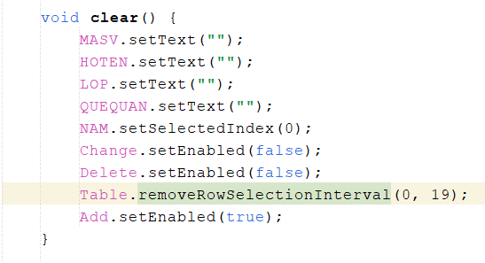
Các hàm phụ:
Hàm void clear(): làm trống các ô nhập giá trị và hủy chọn dòng trong bảng.
+ Xóa kí tự các ô nhập giá trị bằng hàm setText
+ Đặt lại Index của ComboBox về mặc định.
+ Bỏ chọn dòng trên bảng
+ Vô hiệu hóa nút Sửa (Change) và Xóa (Delete).
+ Kích hoạt nút Thêm (Add).

Slide 10
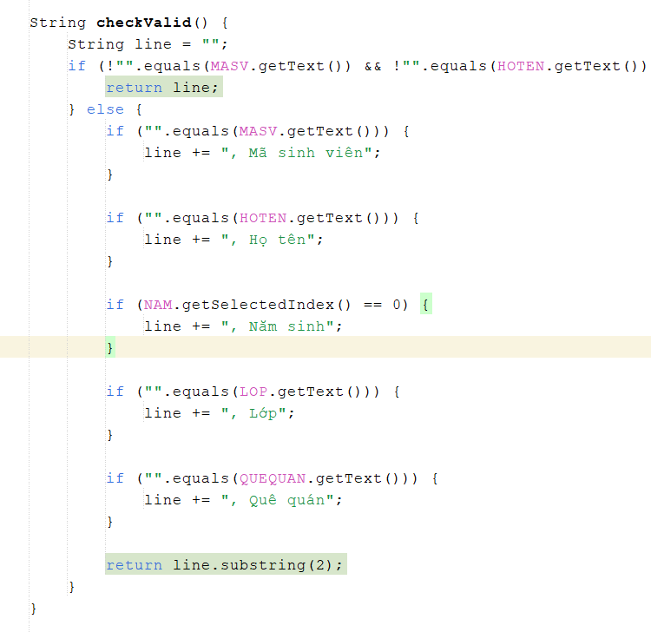
Hàm kiểm tra giá trị String checkValid()
- Tạo String line để nhập vào lời nhắn
- Kiểm tra các ô nhập giá trị, nếu có ô trống thì thêm ô đó vào lời nhắn.
- Trả về giá trị của String line

Slide 11
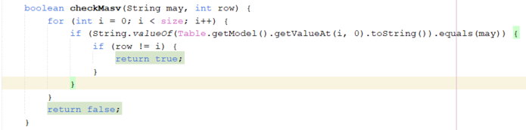
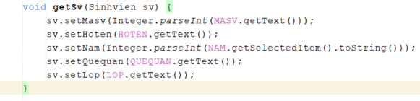
Hàm kiểm tra MSV và lấy thông tin sinh viên
Nếu có MSV thì return true, chưa có thì return false.
Dùng phương thức set để lưu thông tin đối tượng vào Sinhvien

Slide 12
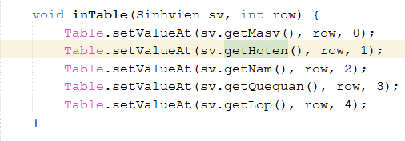
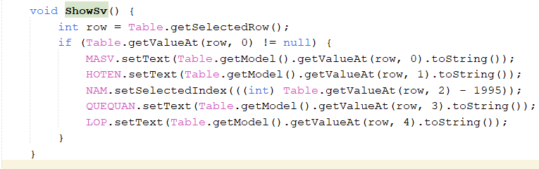
Hàm in và lấy thông tin để hiển thị vào bảng
Dùng phương thức get để lấy thông tin từ đối tượng Sinhvien rồi in lên bảng
Lấy thông tin từ dòng được chọn và trả về các ô nhập giá trị

Slide 13
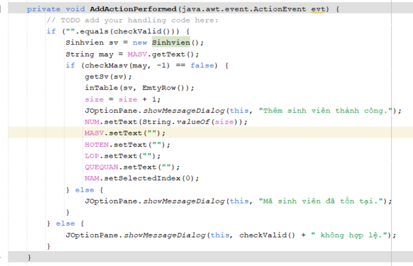
Các nút bấm
- Nút thêm (Add)
+ Kiểm tra các giá trị vừa nhập có hợp lệ hay không bằng hàm checkValid(), nếu không hợp lệ thì hiện thông báo lên màn hình.
+ Kiểm tra mã sinh viên có bị trùng không, nếu không bị trùng thì thêm thông tin sinh viên đó lên bảng.

Slide 14
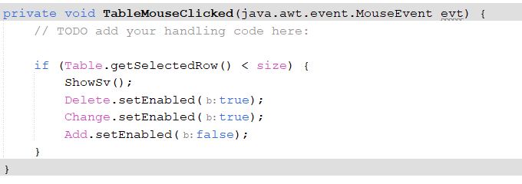
Thao tác chọn dòng trên bảng lưu thông tin (Table)
- Khi có một sinh viên được chọn
+ Thuộc tính của nút Thêm (Add) chuyển thành Disable
+ Thuộc tính của nút Sửa (Change) và nút Xóa (Delete) chuyển thành Enable
+ Thông tin của sinh viên đó được chuyển vào các ô nhập thông tin để tiến hành sửa hoặc xóa.

Slide 15
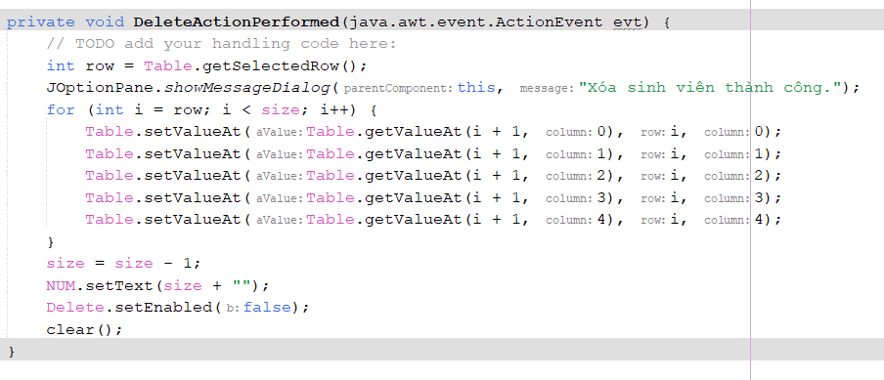
Nút xóa (Delete) và Clear
- Xóa toàn bộ thông tin của sinh viên trong hàng được chọn
- Đẩy sinh viên từ các hàng dưới lên
- Sử dụng hàm clear() đặt lại giá trị của các ô nhập

Slide 16
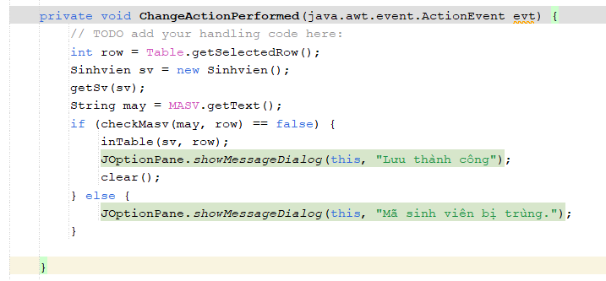
Nút sửa
- Bằng thao tác chọn sinh viên từ bảng, thông tin sinh viên được chuyển lên trên các ô nhập.
- Kiểm tra lại mã sinh viên, nếu không bị trùng với các sinh viên khác thì lưu thông tin vào ô đã được chọn.

Slide 17
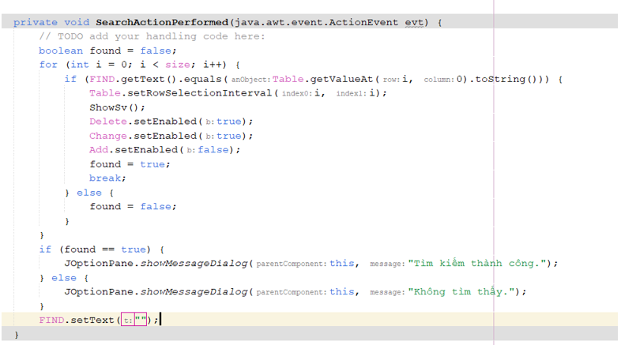
Nút tìm kiếm (Search)
- Tìm kiếm theo mã sinh viên đã nhập, nếu tìm thấy thì chọn hàng chứa thông tin của sinh viên đó.

Slide 18
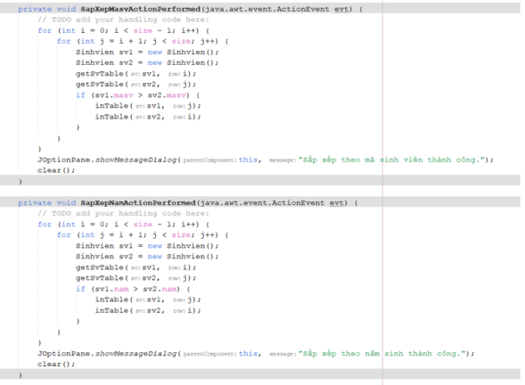
Nút sắp xếp
- Sắp xếp sinh viên theo mã sinh viên hoặc năm sinh, sử dụng phương pháp Bubble Sort.

Slide 19
Thank for listening

